Slide 1
DEPARTAMENTO DE CIENCIAS ECONÓMICAS ADMINISTRATIVAS Y DE COMERCIO
INGENIERÍA EN MERCADOTECNIA
TRABAJO DE TITULACIÓN, PREVIO A LA OBTENCIÓN DEL TÍTULO DE INGENIERÍA EN MERCADOTECNIA
ANÁLISIS DEL MANEJO DE LA RELACIÓN CON LOS CLIENTES DE LA PLAZA DE COMIDA RÁPIDA “VILLAGE FOOD TRUCKS MOBILE PLAZA” EN LA CIUDAD DE QUITO Y PROPUESTA PARA UN PROGRAMA DE FIDELIZACIÓN.
AUTORES: FAJARDO MOLINA ALEX GABRIEL
ZURITA MONTAGUANO DAYSI GEOVANNA
DIRECTOR: MBA.MARCELO VEGA
SANGOLQUÍ
2017

Slide 2
Capítulo I

Slide 3
PLANTEAMIENTO DEL PROBLEMA
En la actualidad la necesidad de encontrar comida rápida de calidad en lugares cercanos y a un precio accesible, ha obligado a que se establezcan varias plazas de Food Trucks en las cuales se pueda encontrar variedad de platos y a precios módicos.
Contextualización
Meso
Los Ángeles: la legislación permitió que este modelo de negocio funcione .
Argentina: de acuerdo a la legislación vigente se encuentra prohibido la venta de alimentos en Food Trucks
* Durante el 2016 y lo que va del 2017 Quito atraviesa por una fiebre del emprendimiento del lado gastronómico, que proviene del auge de los Food Truck.
En el Ecuador aún no es considerado como un negocio fijo el modelo Food Truck, esto debido a que no existe una normativa técnica para el adecuado funcionamiento
Macro
Micro
Notes:
En la actualidad existen alrededor de 250 camiones gourmet en actividad en la ciudad, y gracias a la gran cultura de comida callejera, se pudo implementar mucha infraestructura para sustentar este modelo de negocios. Para el sustento de este modelo de negocio se establecieron regulaciones denominadas “Commisary” con firma autorizada del propietario en el que indican que food Truck se almacena ahí.
Los “Commisaries” establecen la normativa relacionada con el modo de desecho de los materiales utilizados en los Food Trucks, enchufes para cargar las baterías y el sitio adecuado para el estacionamiento el que generalmente es bajo techo

Slide 4
JUSTIFICACIÓN
La satisfacción de una necesidad básica, pasó a ser fundamental y no solo para cumplir dicha necesidad (comida, diversión, entretenimiento, relax), sino para vivir una experiencia. El tiempo que destinan los consumidores para estas actividades cada vez es más corto pero muy bien planificado.
Objetivos
Objetivo General: Analizar el manejo de la relación con los clientes de la Plaza de comida rápida “Village Food Trucks Mobile Plaza”
Objetivos Específicos
Determinar la situación actual de “Village Food Trucks Mobile Plaza”, con respecto a la relación con sus clientes.
Determinar el perfil de clientes actuales y potenciales de “Village Food Trucks Mobile Plaza”.
Elaborar el marco teórico sobre la creación del programa de fidelización para de “Village Food Trucks Mobile Plaza”.
Diseñar y proponer la creación del programa de fidelización para los clientes de “Village Food Trucks Mobile Plaza.
Notes:
La retención de clientes para las empresas resulta más barato debido a que los clientes fieles tienen menor sensibilidad al precios y a las diferentes acciones comerciales que se ejecutan dentro de una empresa, la publicidad se vuelve más efectiva a través del conocido marketing de boca a boca; porque impulsa la repetición de ventas.

Slide 5
Capítulo II Marco teórico

Slide 6
MARCO TEÓRICO
Teoría de la Motivación Humana
Propone una jerarquía de necesidades y factores que motivan a las personas; esta jerarquía se modela identificando cinco categorías de necesidades
Fidelización
Fidelizar es utilizado por organizaciones inteligentes que buscan ser elegidos por los clientes al momento de la compra. Se pretende establecer un vínculo duradero con las personas a través de los años, y una ganancia asegurada para la empresa.
CRM
CRM es una estrategia de negocios para crear y mantener a largo plazo relaciones rentables con los clientes

Slide 7
Capítulo III Marco Metodológico

Slide 8
FASE CUALITATIVA
Población
Ciudadanos en el Distrito Metropolitano de Quito
Muestra
370.155 habitantes en la Administración Zonal Eugenio Espejo .
Marco Muestral
Listado de Ciudadanos económicamente activos en el Distrito Metropolitano de Quito
Unidad Muestral
Ciudadanos económicamente activos en el Distrito Metropolitano de Quito, que residen o trabajan en la Administración Eugenio Espejo
Unidad Análisis
Encuesta

Slide 9
FASE METODOLÓGICA
N = Población
370.155 habitantes
en la Administración Zonal Eugenio Espejo
Z= Nivel de
confianza
95%=1,96%
p = Probabilidad
de acierto
80% = 0,8
q=Probabilidad
de desacierto
20% = 0,2
E= Error
5%= 0,05

Slide 10
RESULTADOS ENCUESTA
Perfil Consumidores
GÉNERO
EDAD
SECTOR DE TRABAJO
Norte 61,9%
18-28
18-28
48,20%
Valles 14,2%
72,50%
40 o más
40 O más
3,20%
Sur 13%
29-39
29-39
Centro 10,9%
51,80%
24,30%

Slide 11
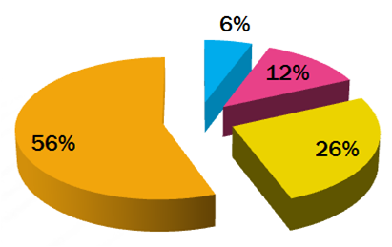
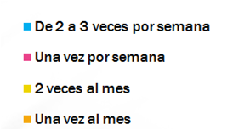
RESULTADOS ENCUESTA
Perfil Consumidores
FRECUENCIA
CONSUMO
DÍAS ASISTENCIA
Menos de $5
10,60%
19,7%
A
De $5 a $10
47,1%
39,4%
$11 a $15
18,3%
Más de $15
40,9%
24%

Slide 12
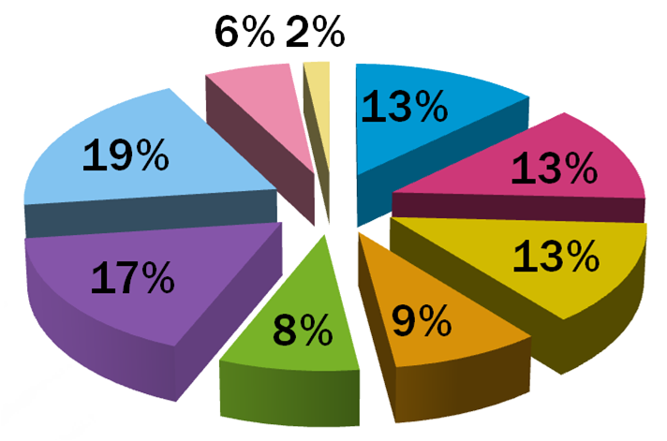
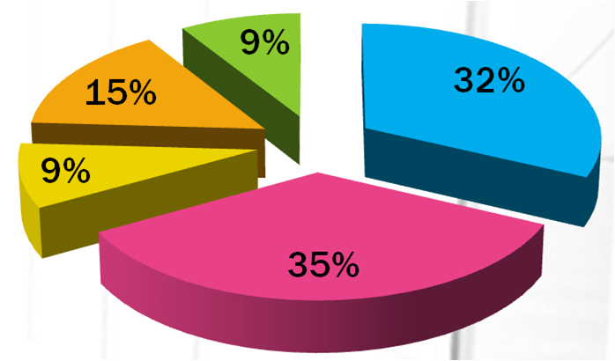
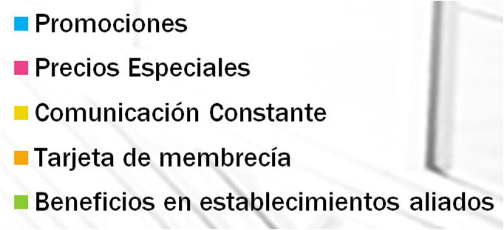
RESULTADOS ENCUESTA
Perfil Consumidores
MOTIVOS
GRUPO
BENEFICIOS
99%
1%

Slide 13
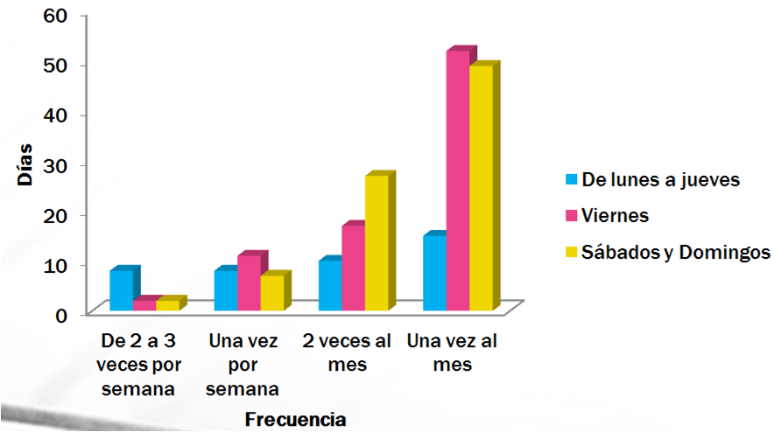
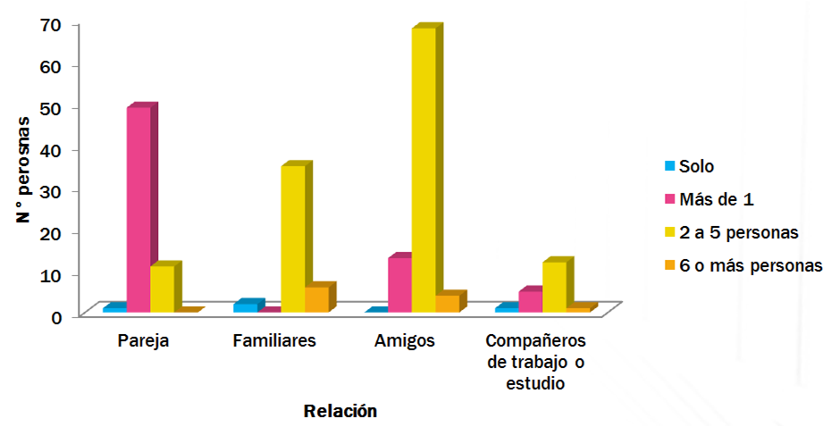
RESULTADOS ENCUESTA
Bivariado
FRECUENCIA-DÍAS
N° PERSONAS-RELACIÓN
Frecuencia | De lunes a jueves | Viernes | Sábados y Domingos
De 2 a 3 veces por semana | 8 | 2 | 2
Una vez por semana | 8 | 11 | 7
2 veces al mes | 10 | 17 | 27
Una vez al mes | 15 | 52 | 49
Total | 41 | 82 | 85
N° personas | Pareja | Familiares | Amigos | Compañeros de trabajo o estudio
Solo | 1 | 2 | 0 | 1
Más de 1 | 49 | 0 | 13 | 5
2 a 5 personas | 11 | 35 | 68 | 12
6 o más personas | 0 | 6 | 4 | 1
Total | 61 | 43 | 85 | 19
Notes:
Se acepta la hipótesis nula, es decir que existe relación entre las variables, las personas que asisten a las plazas una vez al mes asisten con mayor frecuencia los viernes, mientras que las personas que asisten 2 veces al mes visitan las plazas los sábados y domingos; los que asisten 1 vez por semana lo hacen con mayor frecuencia los viernes, a diferencia de los otros grupos las personas que asisten de 2 a 3 veces por semana asisten de lunes a jueves.

Slide 14
Capítulo VI Programa de Fidelización

Slide 15
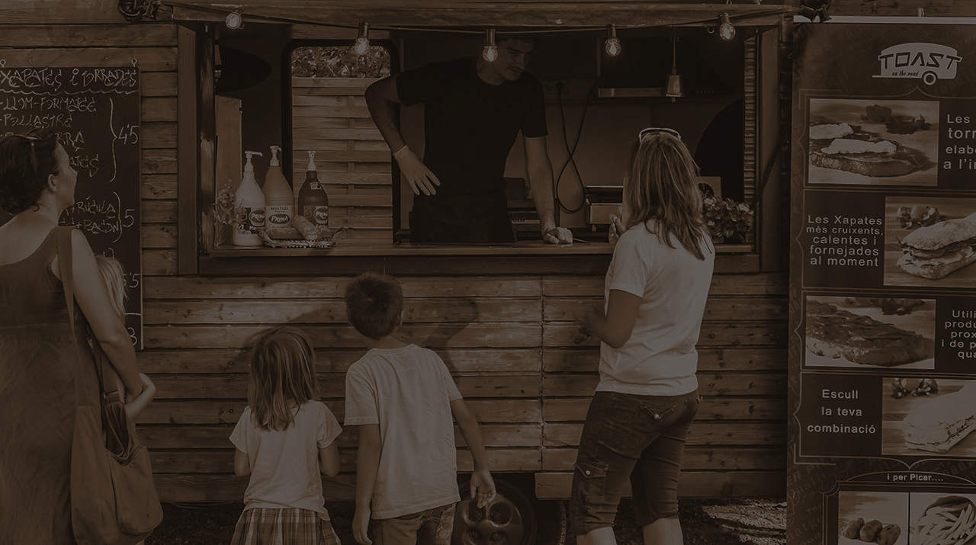

Slide 16
BIENVENIDO
AFILIACIÓN SIN COSTO
CELEBRA FECHAS Y EVENTOS ESPECIALES
GAMING EN 3 PROGRAMAS
PRIMER PROGRAMA DE FIDELIZACIÒN
DISFRUTA DE NUESTRAS ALIANZAS
BENEFICIOS EXCLUSIVOS
ACUMULA STICKERS POR TUS COMPRAS Y GANA PREMIOS

Slide 17
AFILIACIÓN
Comunicación e Información
Visita Village Food Truck Mobile Plaza
Suscripción en Punto de Administración
Brochure Informativo y Cartilla
Evaluación Trimestral para UPGRADE

Slide 18
DATOS SUSCRIPCIÓN
Nombres Completos:
N° Cédula:
Género:
Fecha de Nacimiento:
Número Celular:
Correo Electrónico:
Dirección Domicilio:
Dirección Trabajo:
Una vez afiliado el cliente pasa a ser del segmento ME Food - LIGTH, mínimo de permanencia 3 meses y después de este tiempo, se evalúan los consumos, la frecuencia de asistencia a la Plaza y su recencia (RFM). Y si cumple los parámetros de calificación para un UPGRADE, se le notifica que ha subido de rango y que puede acceder a nuevos beneficios.

Slide 19
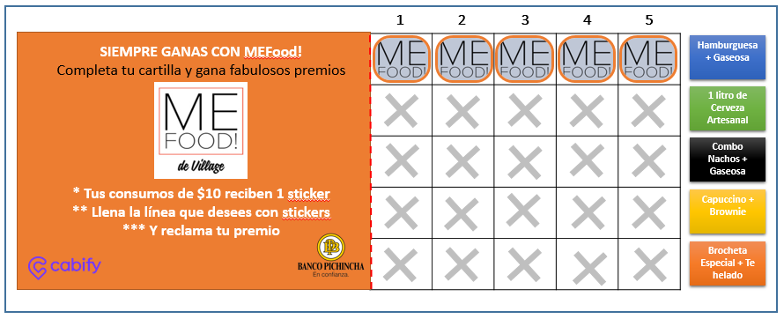
CARTILLA
Plan Acumulativo
Moneda: Sticker
Mecánica: Por compras superiores a $10 recibe un sticker, llena tu cartilla y canjea uno de los premios de MeFood!

Slide 20
PROGRAMAS
* Bono $10 para 1er consumo, superior a $20.
* Cartilla para comida Gratis
* 10% DSCTO. en Cabify
* Bono $10 para 1er consumo, superior a $15.
* Cartilla para comida Gratis
* 5% DSCTO. en Cabify
* Bono $5 para 1er consumo, superior a $10.
* Cartilla para comida Gratis
* 5% DSCTO. en Cabify

Slide 21
CALIFICACIÓN RFM
RECENCY
Tiempo que ha pasado desde la última compra
* El RFM es un anàlisis que nos permite medir el nivel de compromiso/relaciòn/fidelizaciòn que tiene el cliente con la marca.
FRECUENCY
Número de transacciones en un período determinado de tiempo.
MONETARY
Valor de las compras totales realizadas por el cliente en el tiempo de análisis.
R F M
GRUPO | RECENCIA | FRECUENCIA | MONETARIO
4 | Esta semana | 2 a 3 veces x semana | Más de $15
3 | La semana anterior | Una vez por semana | $11 a $15
2 | Hace 2 semanas | 2 veces al mes* | De $5 a $10
1 | Más de 2 semanas* | Una vez al mes | Menos de $5*
1
2
1
* Existen 64 posibles calificaciones de RFM, con el formato de calificación del 1 al 4, siendo 4 la calificación más alta y 1 la más baja.

Slide 22
EJEMPLO RFM
R F M
* Carlos, es un cliente del programa MEFOOD! LIGTH, desde hace un año, y su ùltima calificaciòn RFM es 121.
* Por su calificaciòn lo podemos definir como un cliente DESGANADO.
1
2
1
* Le hemos enviado emails y sms con promociones, para aumentar su frecuencia a Vilage sin mucho éxito.
* Al cruzar una base con Banco Pichincha, descubrimos que es cliente del Banco, y por su cumpleaños le regalamos su consumo GRATIS, si asiste con 4 amigos.
FELIZ CUMPLE!
* Carlos, se motivò mucho por su regalo y fue el mes de su Cumpleaños, con su grupo de trabajo, su familia y sus amigos. E incluso el mes siguiente.
* Luego de 3 meses su calificaciòn subiò a 333. Y le hicieron un UPGRADE al programa MEFOOD! SOLO EL SEGUNDO

Slide 23
PRESUPUESTO

Slide 24
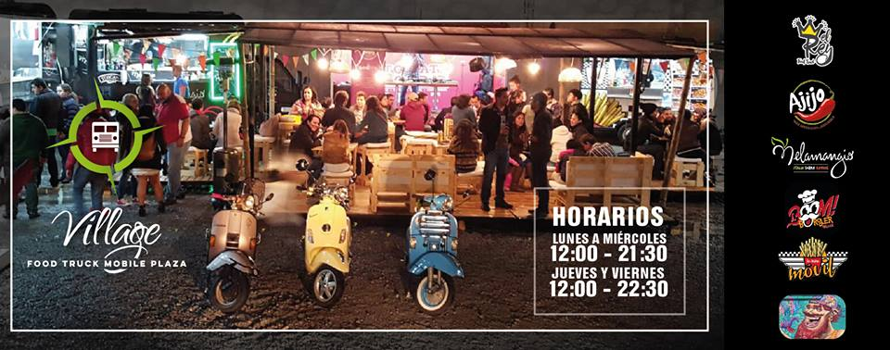
ALIANZAS
* Aporte anual $8.000
* Convenio de Confidencialidad
* Còdigos de descuentos
* Bonos para recorridos gratis
* Aporte anual $16.000
* Convenio de Confidencialidad
* Comunicación a través de sus canales.
* Baja en comisiones en fechas especiales.
* Campañas PUSH para Vendedores
* Presencia en cartillas.
* Presencia en material POP.
* Òrdenes de Consumo Gratis.
* Consumos gratis para cumpleañeros.
* Presencia en material POP.
* Órdenes de consumo

Slide 25
CONCLUSIONES
1. Un programa de fidelizaciòn, con un modelo cuantitativo RFM, permite crear un engagemnet con el cliente de forma medible.
2. Ayuda a cumplir con su rol de generar lealtad entre los clientes, dentro de la empresa y de paso contribuir en la generaciòn de boca a boca para llegar a nuevos clientes.
3. Podemos concluir que un esfuerzo por fidelizar a los clientes, además de lograr una conexión emocional a largo plazo, es rentable para el modelo de negocio.

Slide 26
RECOMENDACIONES
1. Un programa de fidelizaciòn, debe ser fácil de comprender, flexible (condiciones o restricciones), que tenga una dinámica de enganche y gamificación.
2. Debe ser atractivo tanto para clientes actuales como para potenciales.
3. Aplicar el RFM, para un modelo de fidelizaciòn, es de fàcil entendimiento y recomendable para iniciar un adecuado Manejo de la relaciòn con los clientes.

